Slide 1
Live traffic update
Pota
Trần Duy Quang
Hoàng Anh Tú

Slide 2
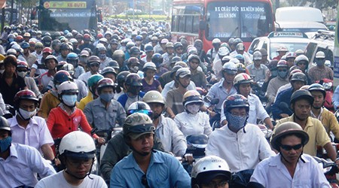

Nên đi đường nào?

Slide 3
Live traffic update

Slide 4
Tra cứu

Slide 5
Demo

